Slide 1

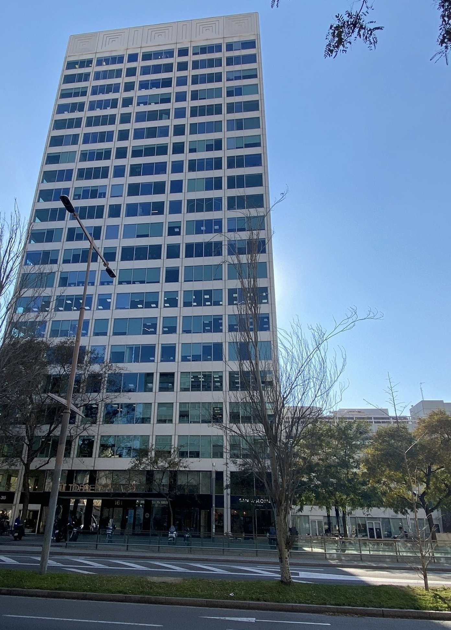

SENDACREDIT GROUP
Circuito de
gestión de
expedientes
Propuesta de colaboración · Recuperación de deuda
2025 – 2026

Slide 2

FASE 1
Inicio del expediente
En un tiempo no superior a 48H para el inicio de las gestiones.
1 Recepción e integración
2 Clasificación y estrategia
▸ Recepción de operaciones asignadas por nuestro cliente (B2B - B2C)
▸ Validación de datos y documentación
▸ Integración en la plataforma de gestión
▸ Clasificación por antigüedad, importe, tipología y probabilidad de recuperación
▸ Definición de la estrategia de gestión más adecuada para cada expediente
▸ Valoración de la actividad o sector del cliente para personalizar el enfoque

Slide 3
FASE 2
Activación y contacto
Multiplicamos los canales de contacto y buscamos siempre la vía amistosa para llegar a un acuerdo.
3 Contactación multicanal
4 Acuerdos personalizados
▸ Primeras comunicaciones: teléfono, SMS, email y mensajería
▸ Verificación de datos de contacto y situación del cliente
▸ Búsqueda activa de datos en no contactados o sin localización
▸ Análisis de la capacidad de pago del deudor
▸ Propuesta de acuerdos personalizados
▸ Formalización y seguimiento de planes de pago

Slide 4
FASE 3
Gestión continuada
El seguimiento constante y la transparencia en el reporting mantienen cada expediente bajo control.
5 Monitorización activa
6 Reporting y resultados
▸ Monitorización activa de los acuerdos alcanzados
▸ Recordatorios preventivos de vencimiento
▸ Reactivación inmediata ante incidencias o incumplimientos
▸ Actualización permanente del estado de cada expediente
▸ Informes periódicos de actividad y resultados
▸ KPIs de recuperación y productividad

Slide 5
FASE 4
Cierre y condiciones
Solo facturamos cuando recuperamos: nuestros incentivos están alineados con los de nuestro cliente.
7 Cierre del expediente
8 Honorarios y condiciones
▸ Expedientes recuperados o finalizados
▸ Entrega de resultados y documentación
▸ Análisis de rendimiento y propuestas de mejora continua
▸ Servicio de recobro amistoso a éxito
▸ Retribución escalada según tipología de deuda
▸ Sin costes fijos: solo cobramos si recuperamos

Slide 6


FASE 5
Servicios adicionales
1 Vía monitoria
2 Valoración y compra de carteras
Tramitación de procedimientos monitorios para reclamar la deuda por vía judicial cuando la vía amistosa no es suficiente.
Análisis, valoración y adquisición de carteras de deuda fallida para maximizar la recuperación de activos.
3 Análisis de solvencia
4 Sello preventivo Sendacredit
Estudio de la capacidad económica real del deudor para orientar mejor la estrategia de recobro.
Siéntase protegido frente a sus impagados.

Slide 7
CONTACTO
Hablemos de tu
cartera
Nuestros equipos están disponibles para comenzar de inmediato.
BARCELONA
MADRID
MÁLAGA
C/Tarragona, 161, 08014 Barcelona
93 860 36 60 - 637 39 66 68
info@sendacredit.com
C/Paseo de la Castellana, 130, 28046 Madrid
91 038 00 81 - 604 90 88 51
info@sendacredit.com
C/Marqués de Larios, 4, 29005 Málaga
95 174 57 01 - 678 86 02 76
info@sendacredit.com
www.sendacredit.com

